Slide 1
Объектно-ориентированный анализ и проектирование
Диаграммы пакетов

Slide 2
Пакет (package)
– группирующая сущность UML.
Объединяет в одну группу определенные элементы модели
UI
UI

Slide 3
Включение содержимого
UI
Dialog
MainWindow
width
height
caption
show()
Prefs
UI
+ MainWindow
+ Dialog
- «package» Prefs
UI::Dialog

Slide 4
Включение содержимого
UI
MainWindow
Dialog
width
height
caption
Prefs
show()

Slide 5
Зависимости
UI
Components
UI
Components
Notes:
Совет. Добавьте сюда свои заметки докладчика.

Slide 6
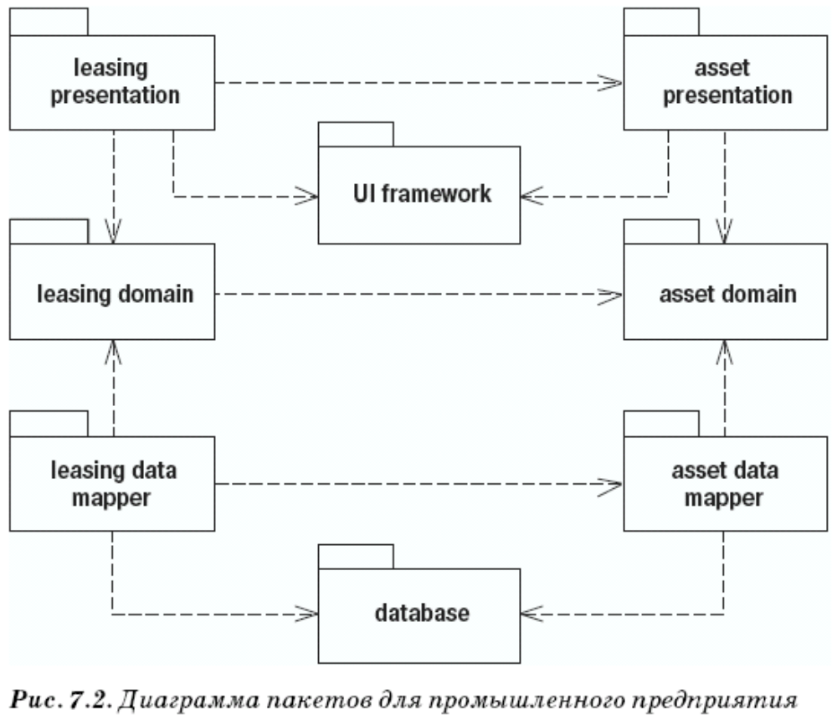
Пример

